Slide 1
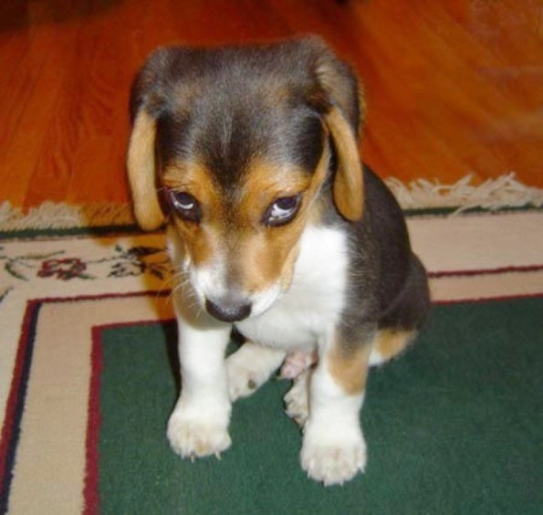
вина
Стыд
извинения

Slide 2
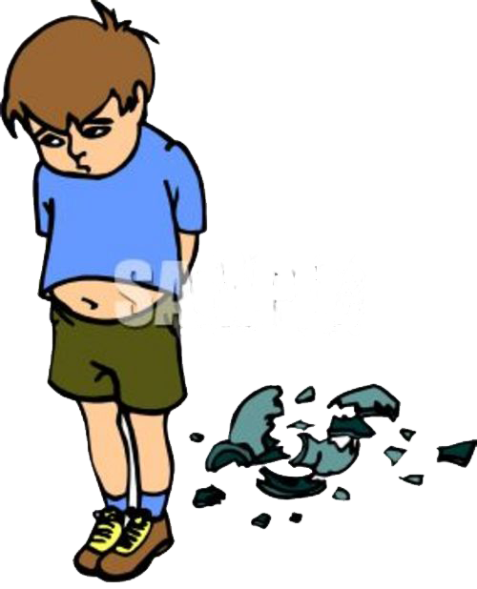
ПРОДОЛЖИТЕ ФРАЗУ «СТЫД – ЭТО …»
…. - осознание вины за свой проступок

Slide 3
ПРОДОЛЖИТЕ ФРАЗУ «ВИНА– ЭТО …»
… - переживание человека по поводу своего несоответствия норм, невыполнение долга перед самим собой.

Slide 4
Стыд и вина – это одно тоже?
Найдите главное различие между ними?
стыд – ответственность за проступок перед другими,
вина – ответственность перед собой.

Slide 5
Стыд – это очень сильное чувство. Люди говорят:
«можно сгореть со стыда»,
«можно провалиться сквозь землю со стыда»,
«покраснеть со стыда»,
«не знаю, куда деться от стыда».

Slide 6
Вина, извинение.
Вина – это переживание человека по поводу своего несоответствия норм, невыполнение долга перед самим собой.
Извинение - избавление от чувства вины перед человеком, которого обидели.
Извинение—ключ к примирению.

Slide 7
как следует извиняться
Не надо долго и нудно объяснять причины вашего поведения, которые привели к обиде или
оскорблению.
Не ждите мгновенного ответа на ваше извинение, просто принесите свои
извинения и удалитесь.
Говорите НЕ «извиняюсь», а
«ИЗВИНИТЕ».
Будьте искренними!

Slide 8
Игра «А знаешь ли ты…»
Легче на душе становится, когда тебя
…
Прощение дает нам свободу от чувства
…
Какие из приведенных ниже словосочетаний могут быть связаны с переживанием чувства стыда?
простить обидчика
помочь отстающему ученику
обидеть младшего
обмануть родителей
затеять ссору
хорошо подготовиться к урокам
прощают
вины

Slide 9
Собери пословицы
- Доброму человеку бывает стыдно
но лучше всего стыд перед самим собой
Нет стыда признаться человеку
начинается его более благородное я
в своей ошибке
- Стыд перед людьми — хорошее чувство
даже перед собакой
- Когда человек краснеет
-

Slide 10
Собери схему
Прощение
Стыд
Вина
Раскаяние
Извинение
- Стыд связан с переживаниями страха, обиды, вины.
- После признания чувства стыда, наступает раскаяние.
- Чтобы избавиться от чувства вины, необходимо извиниться.
-Когда человек извиняется, наступает прощение.

Slide 11
Этикетные слова
Извини(те), пожалуйста!
Я прошу прощения (за то, что…)
Я виноват перед вами…
Я не хотел тебя (вас) обидеть…
Я приношу свои извинения…
Простите…
Не сердитесь, пожалуйста…

Slide 12
Как можно отвечать на извинения?
Хорошо!
Да ладно!
Не стоит извинения! За что же извиняться?
Не за что!
Я не сержусь!
Пожалуйста!

Slide 13
Стыд перед людьми - хорошее чувство, но лучше всего стыд перед самим собой.
Л.Н.Толстой

Slide 14
Закончи предложения
Теперь я знаю…
Теперь я умею….
Теперь я буду….
Теперь я не буду… .

Slide 15
Поступай с людьми так, как ты хочешь, чтобы они поступали с тобой.
Спасибо за внимание!
и

